Slide 1
«Я вырос здесь и край мне этот дорог»
Автор: Самодурова
Елена Николаевна
старший воспитатель
МБДОУ детский сад №9
«Волшебная полянка»

Slide 2
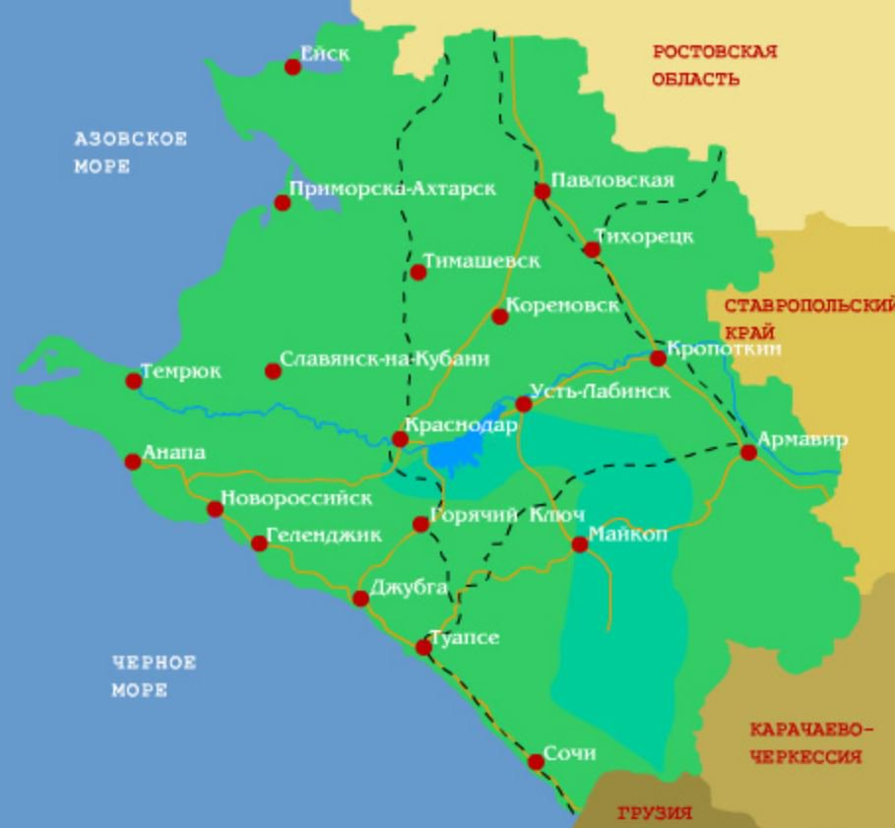
Родина моя-Краснодарский край
Краснодарский край- образован 13 сентября 1937 года
Главный город края – город Краснодар
Краснодар основан в 1793 году как небольшая крепость казаков -Екатеринодар

Slide 3
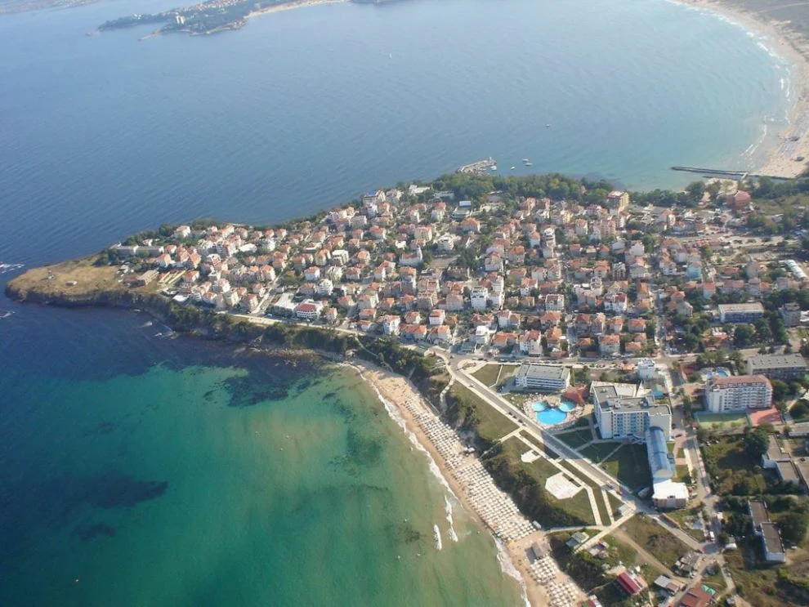
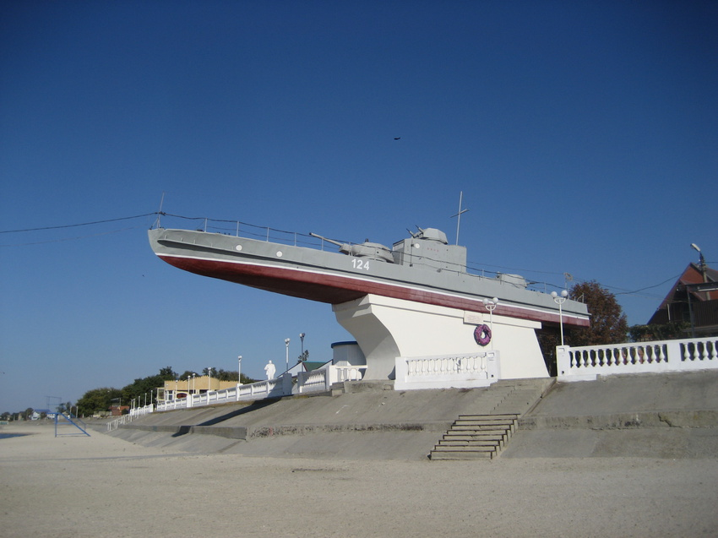
Моя малая Родина- город Приморско-Ахтарск
В 1774 году российские войска овладели турецкой крепостью Ахтар-Бахтар (название происходит от тюркского «приморский белый утёс»). В 1778 году был построен Ахтарский редут.
В 1854 году был утверждён посёлок Ахтарский, образованный из казачьих хуторов при Ахтарском лимане. В 1878 году посёлок причислен к станице Бриньковской. В 1900 году посёлок преобразован в станицу Приморско-Ахтарскую. В 1922—1926 годах станица была городом, затем снова станицей. 11 января 1949 года населённый пункт вторично преобразован в город Приморско-Ахтарск

Slide 4
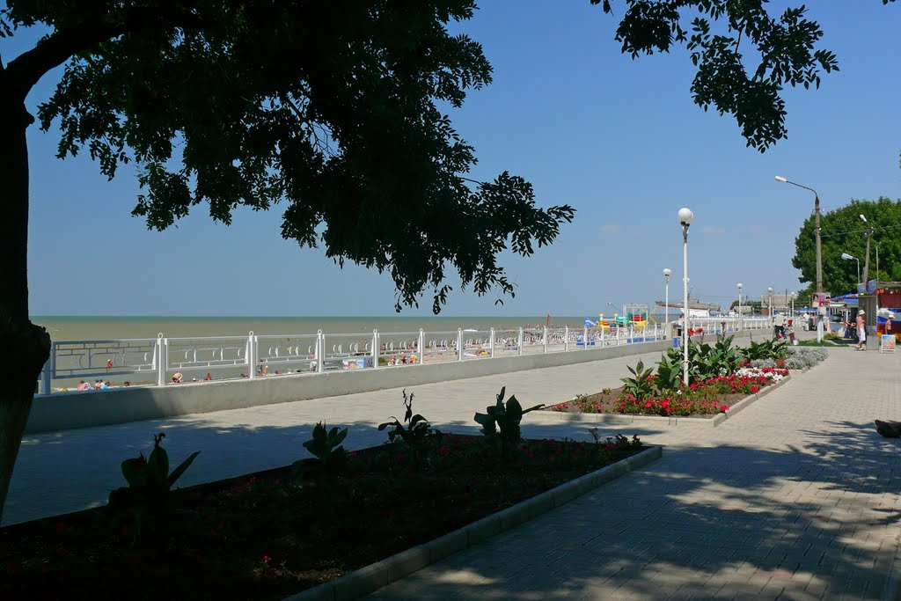
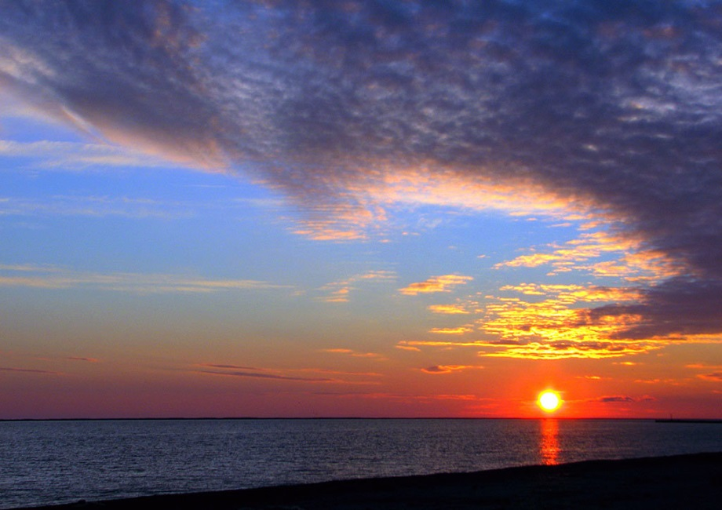
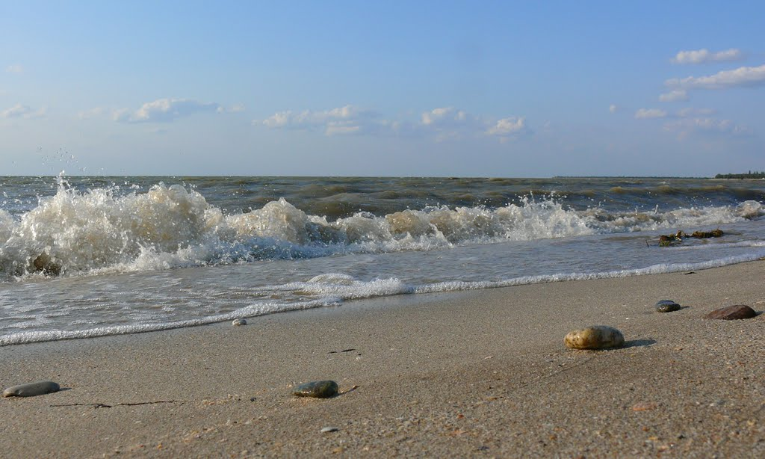
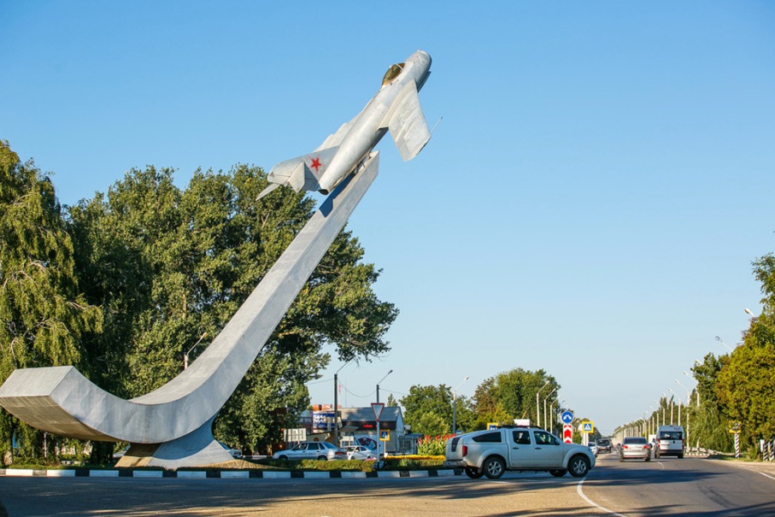
Мой чистый солнечный город у моря

Slide 5
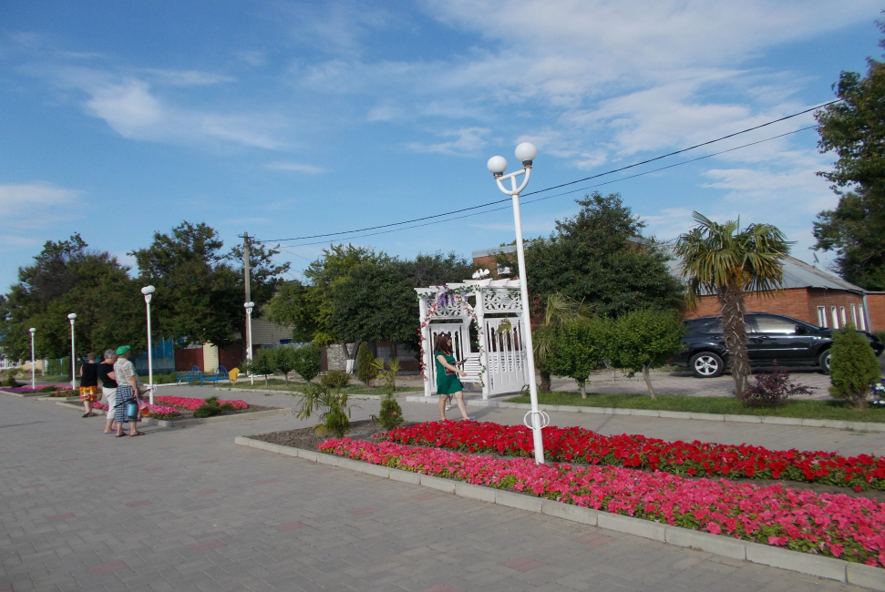
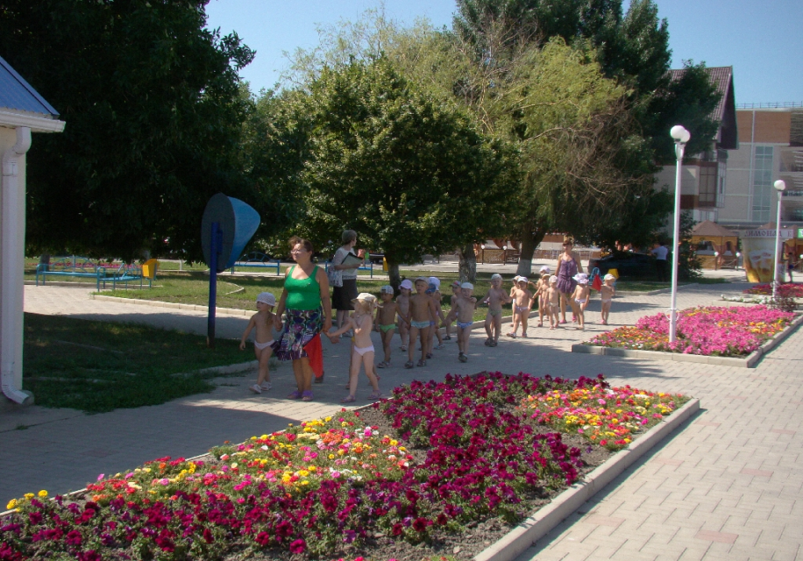
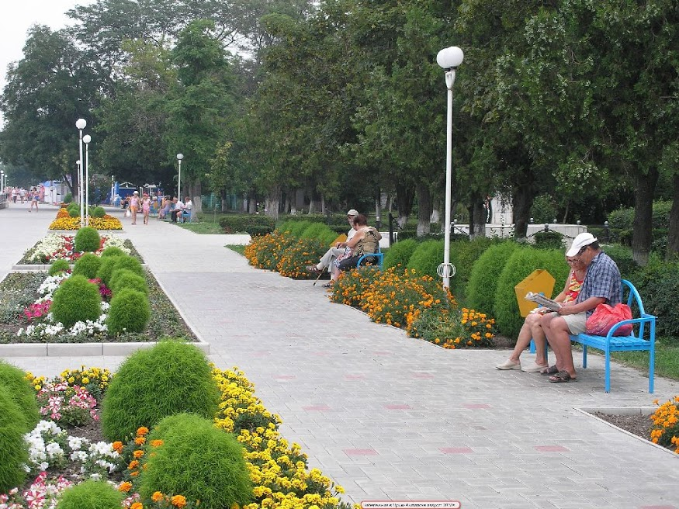
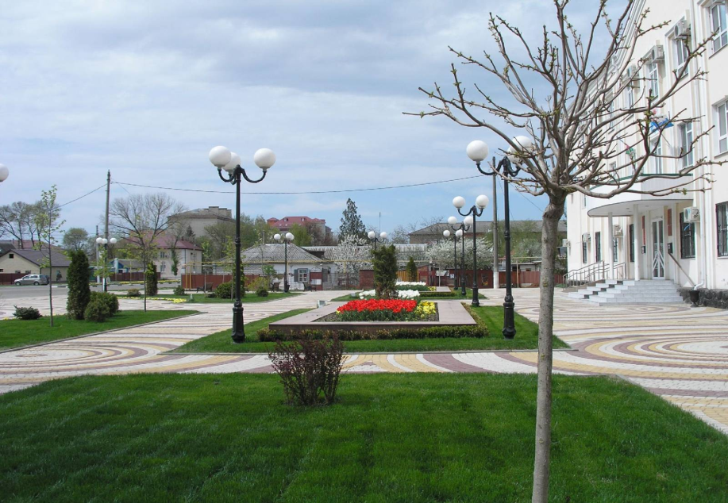
Наш любимый город весной и летом утопает в цветах

Slide 6
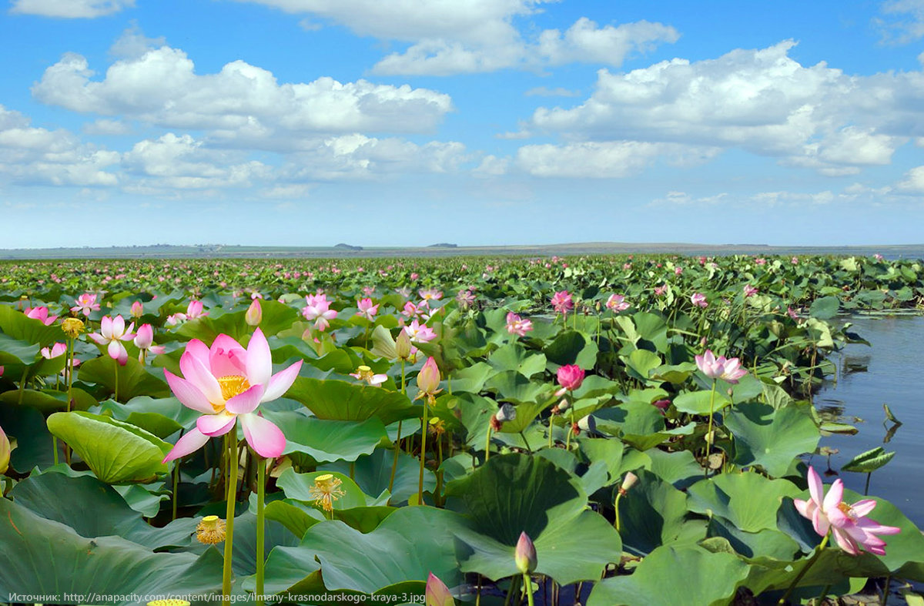
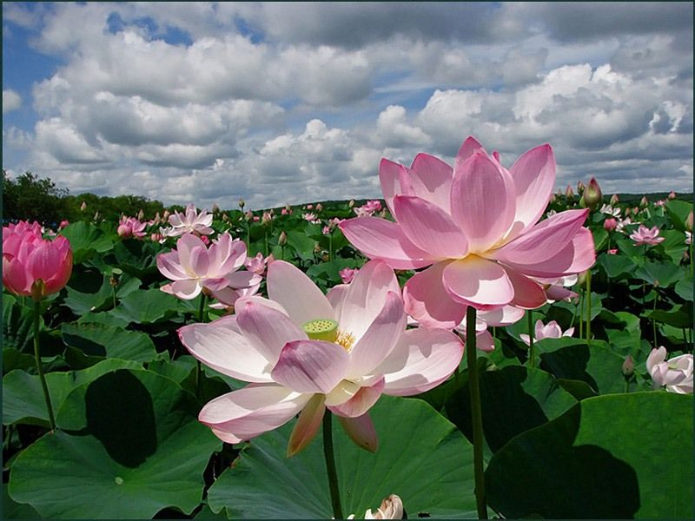
Многообразие растений города Приморско-Ахтарска и нашего района
Достопримечательностью нашего района является индийский лотос, плантации которого расположены в лиманах х.Садки
Лотос служит традиционным символом чистоты. Цветёт во второй половине лета, Цветки лотоса крупные, 25—30 см в диаметре, и высоко поднимаются над водой на прямой цветоножке. Занесён в Красную книгу России

Slide 7
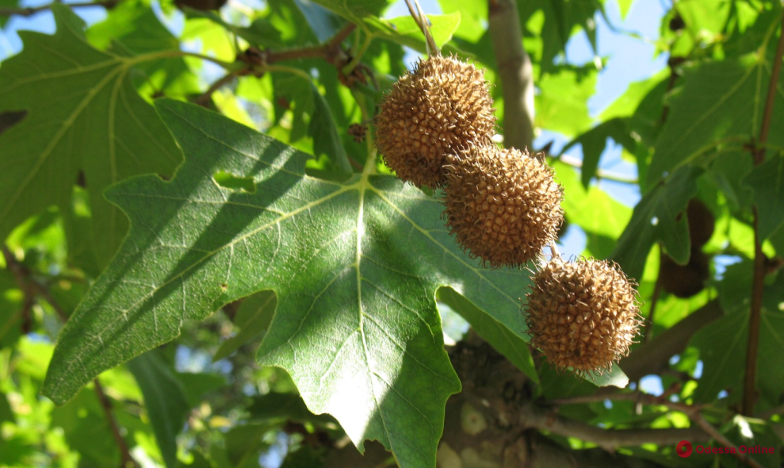
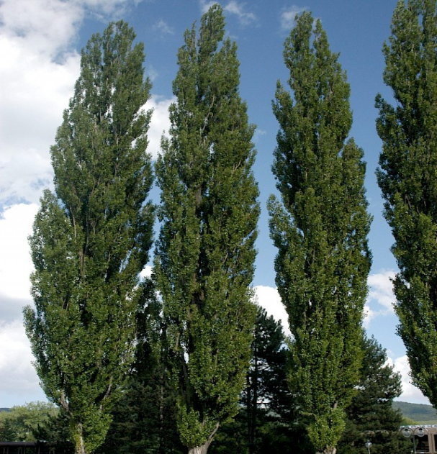
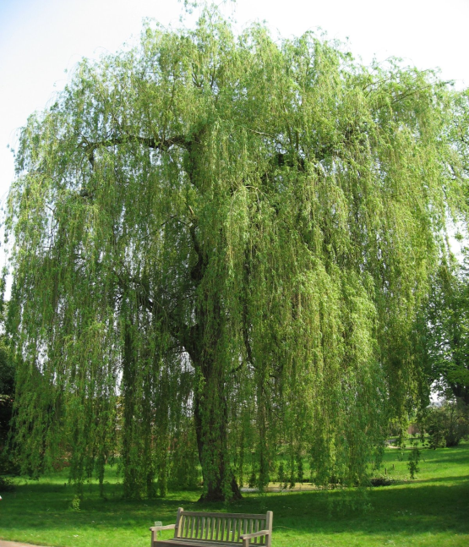
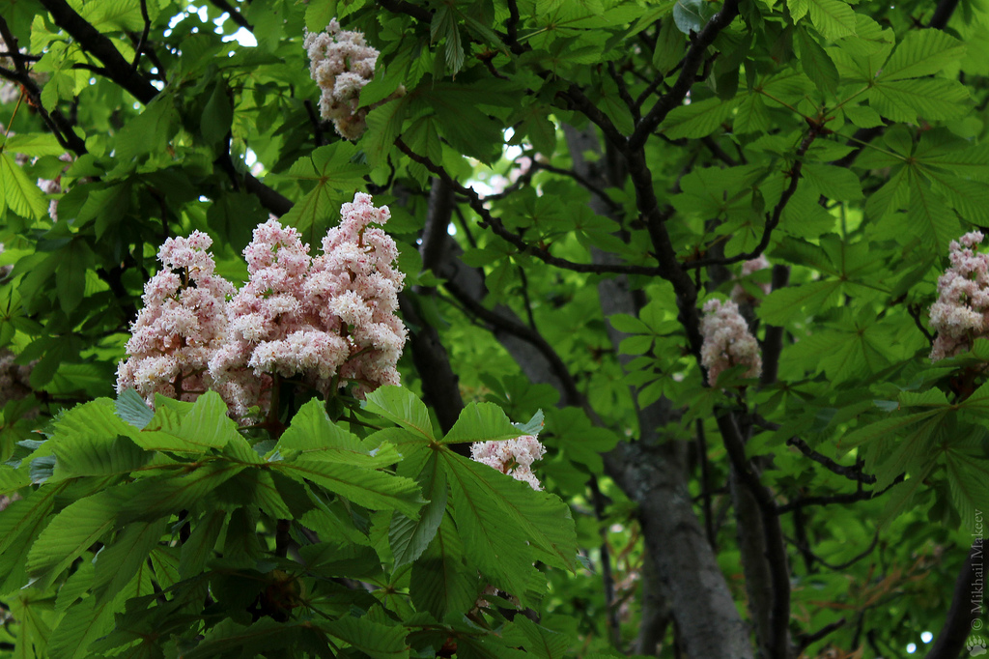
Деревья нашего города
ТОПОЛЬ
ПИРАМИ-
ДАЛЬНЫЙ
КОНСКИЙ
КАШТАН
ПЛАТАН
ИВА

Slide 8
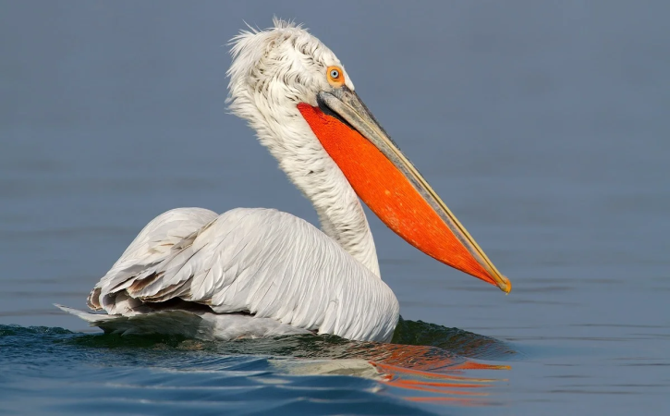
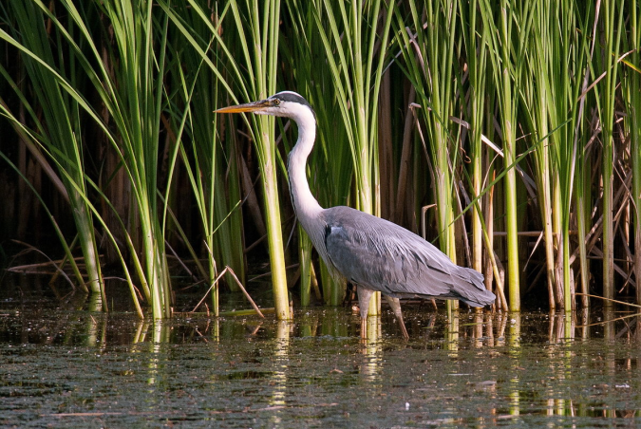
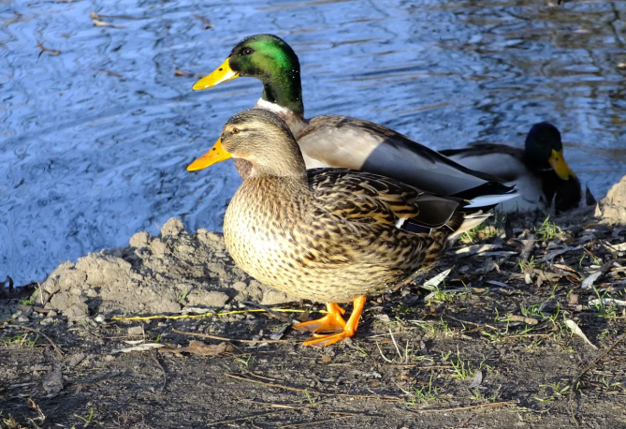
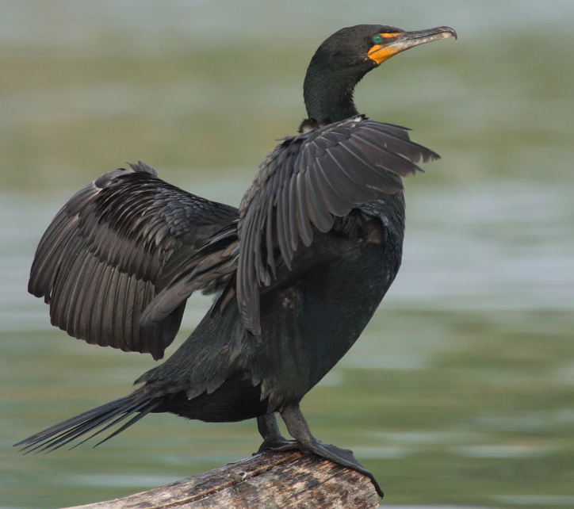
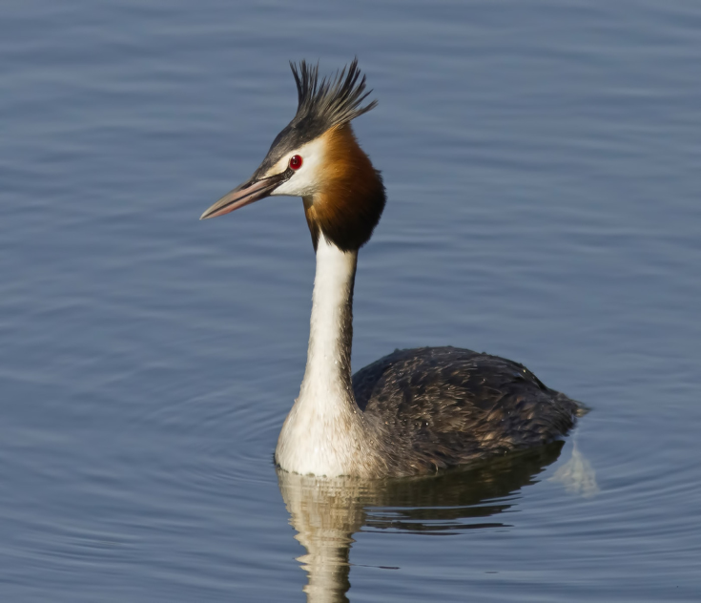
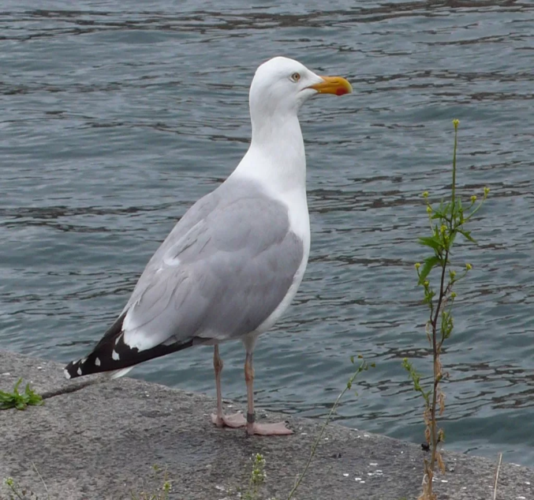
Уникальные лиманы и плавни-дом для многих видов птиц
КУДРЯВЫЙ ПЕЛИКАН СЕРАЯ ЦАПЛЯ ДИКАЯ УТКА КРЯКВА
БАКЛАН ЧОМГА БОЛЬШАЯ ПОГАНКА ЧАЙКА

Slide 9
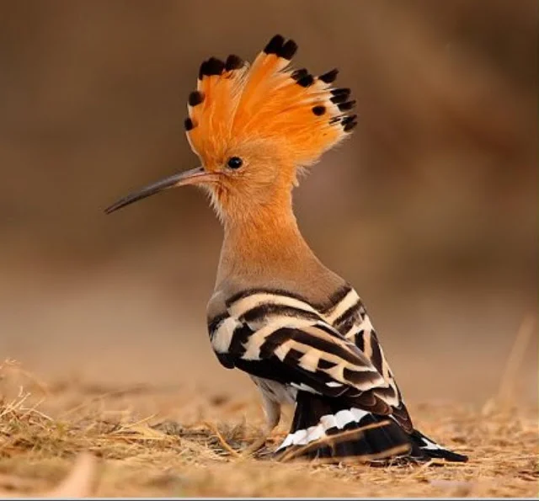
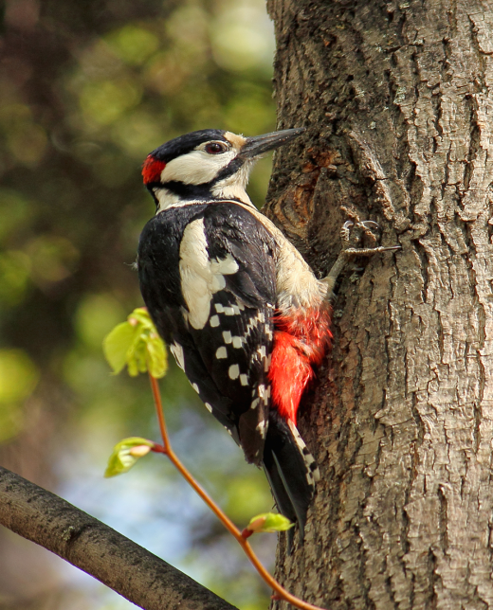
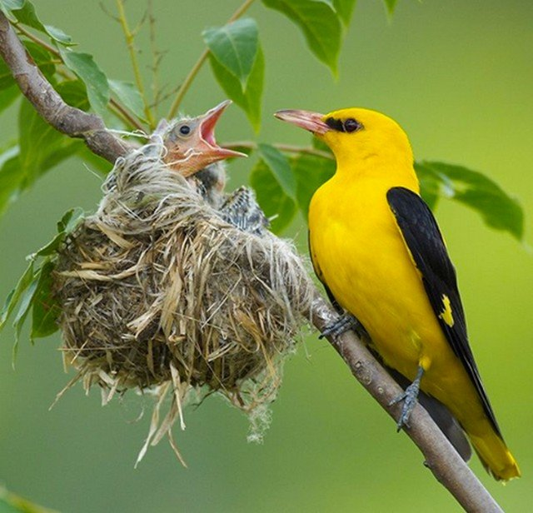
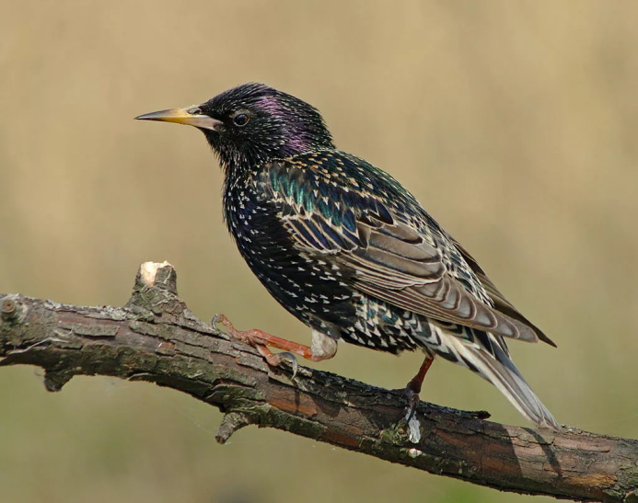
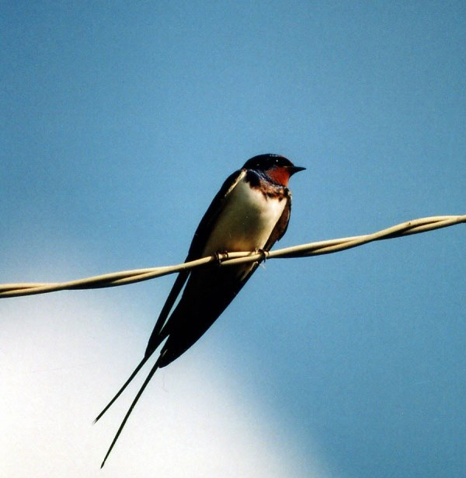
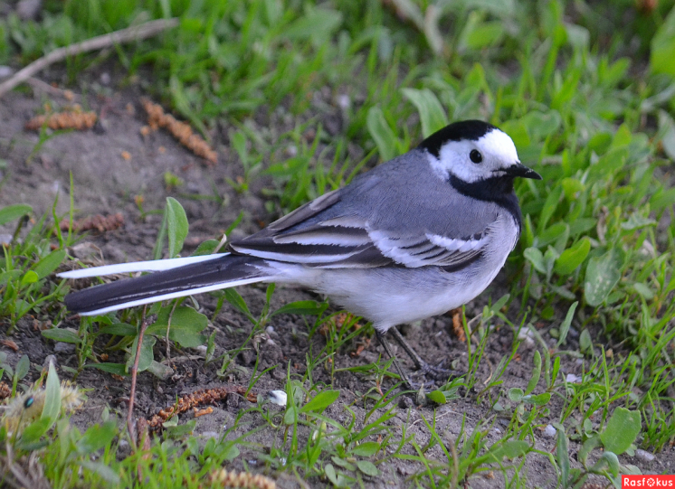
Птицы, которые к нам прилетают
УДОД БОЛЬШОЙ ПЁСТРЫЙ ДЯТЕЛ ИВОЛГА
СКВОРЕЦ ЛАСТОЧКА ТРЯСОГУЗКА

Slide 10
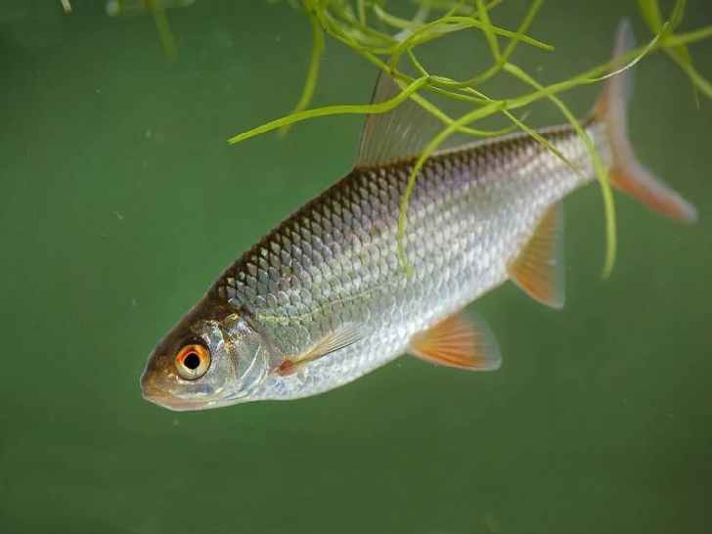
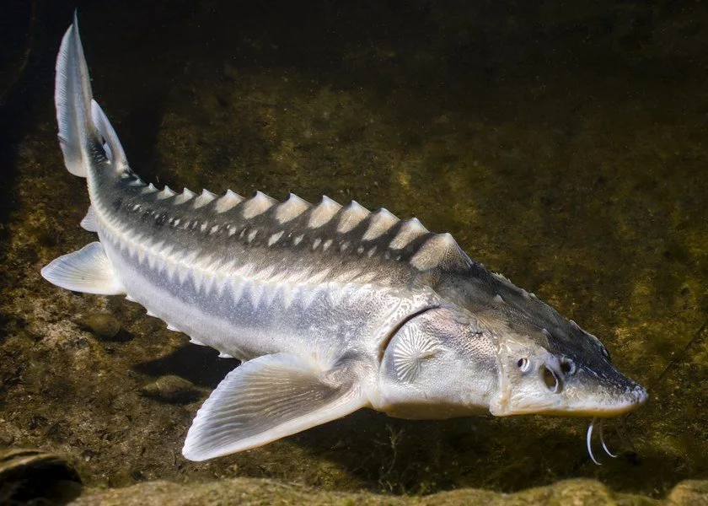
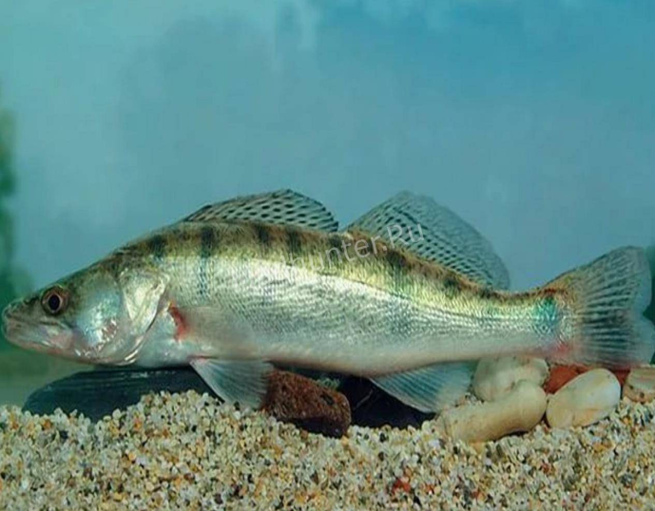
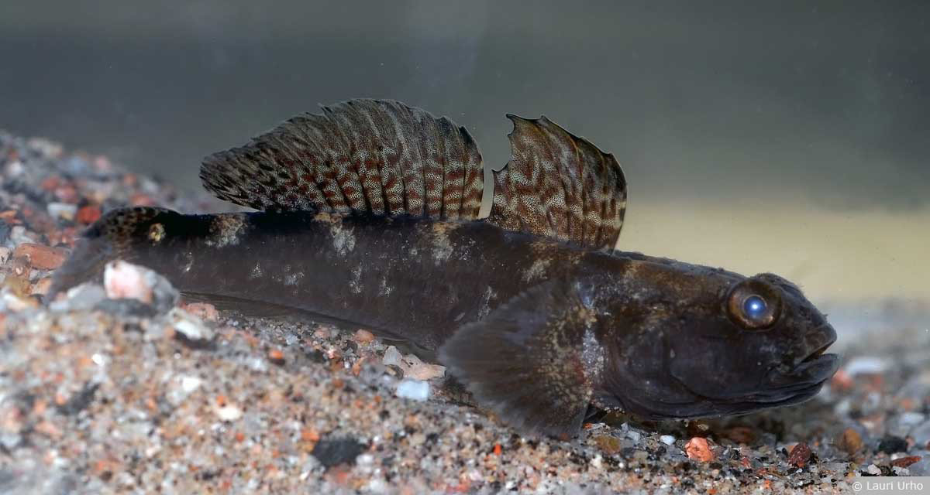
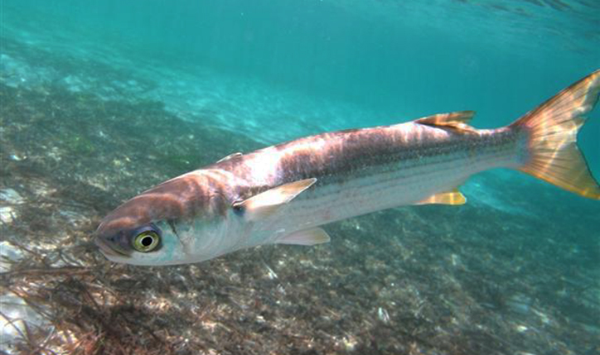
Многообразие рыб теплого Азовского моря Фауна Азовского моря включает около 80 видов рыб.
ТАРАНЬ ОСЁТР СУДАК
БЫЧОК ПИЛЕНГАС

Slide 11
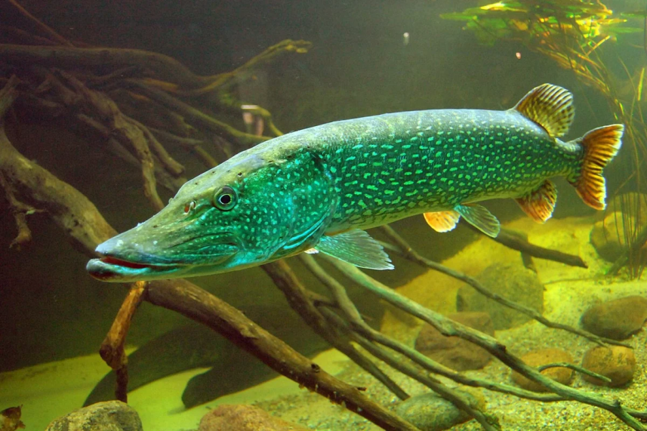
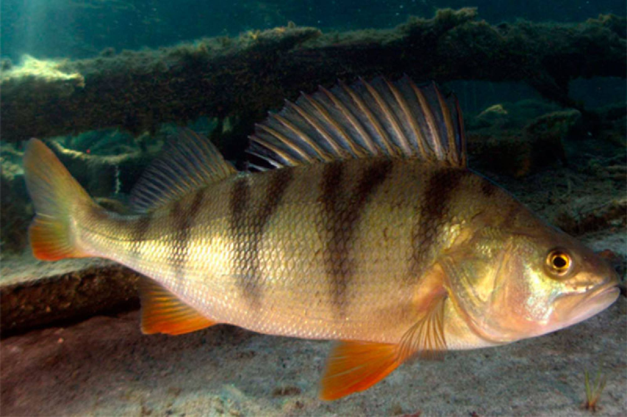
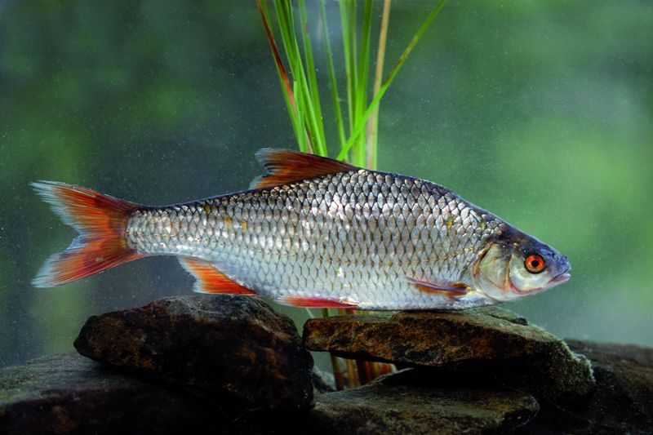
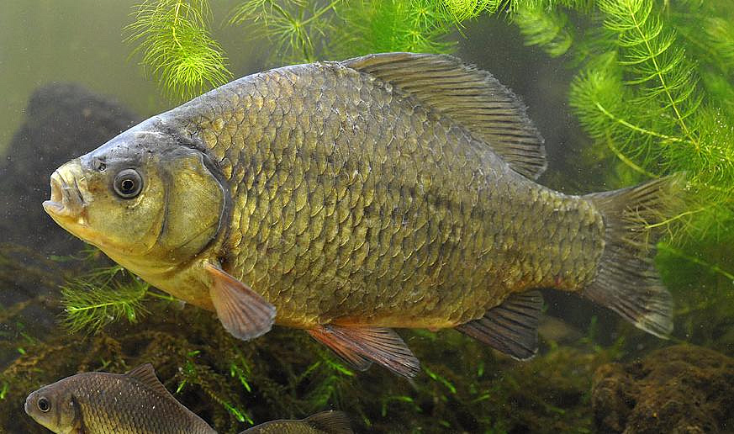
Рыбы, живущие в лиманах
ЩУКА ОКУНЬ
ПЛОТВА КАРАСЬ

Slide 12
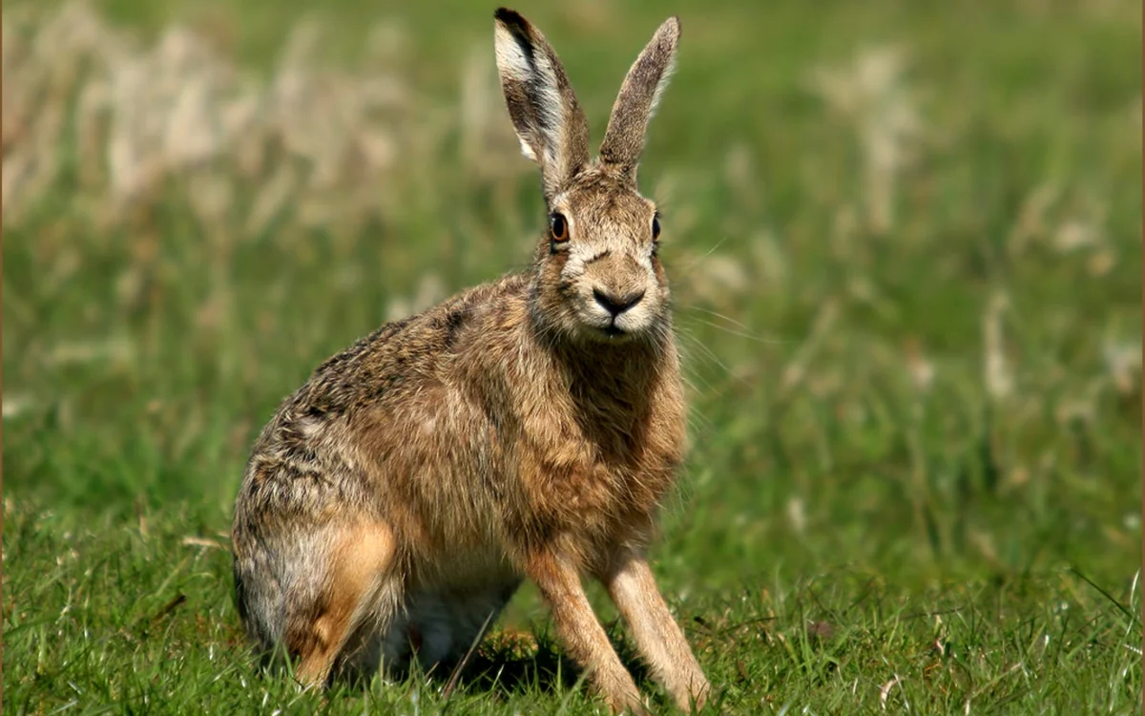
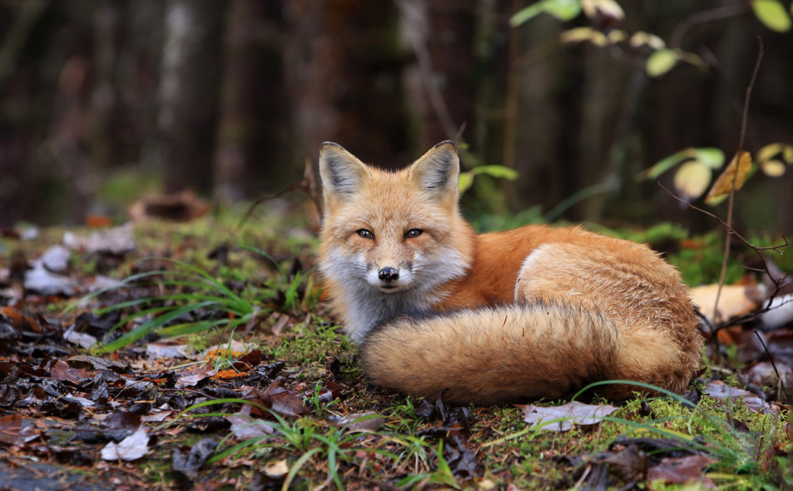
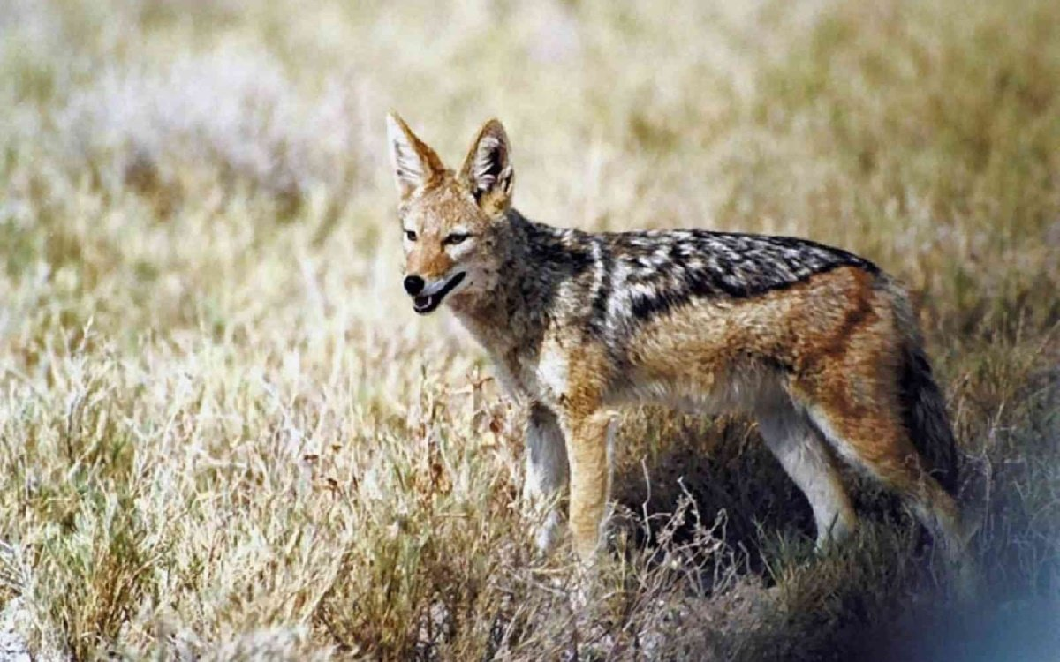
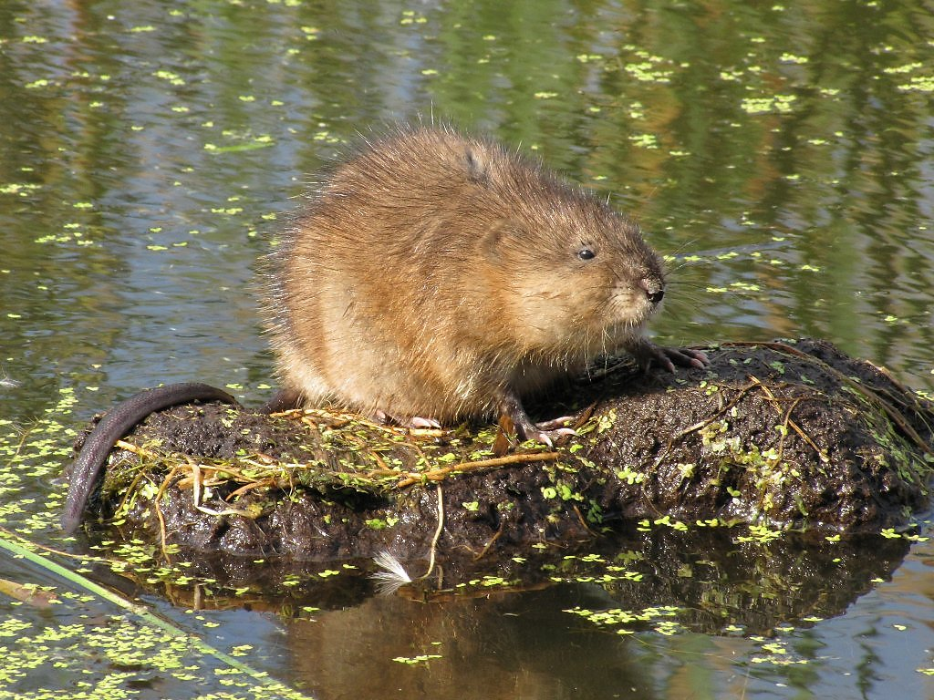
Звери, которых можно встретить
ЗАЯЦ РУСАК ЛИСИЦА
ШАКАЛ ОНДАТРА

Slide 13
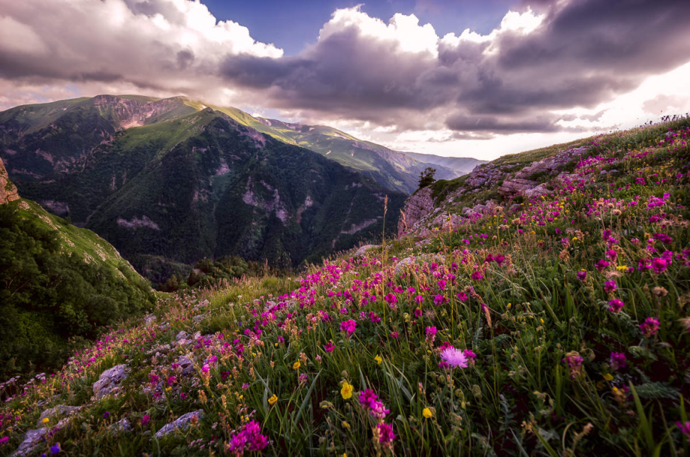
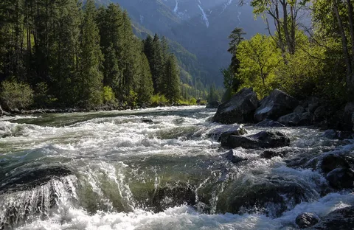
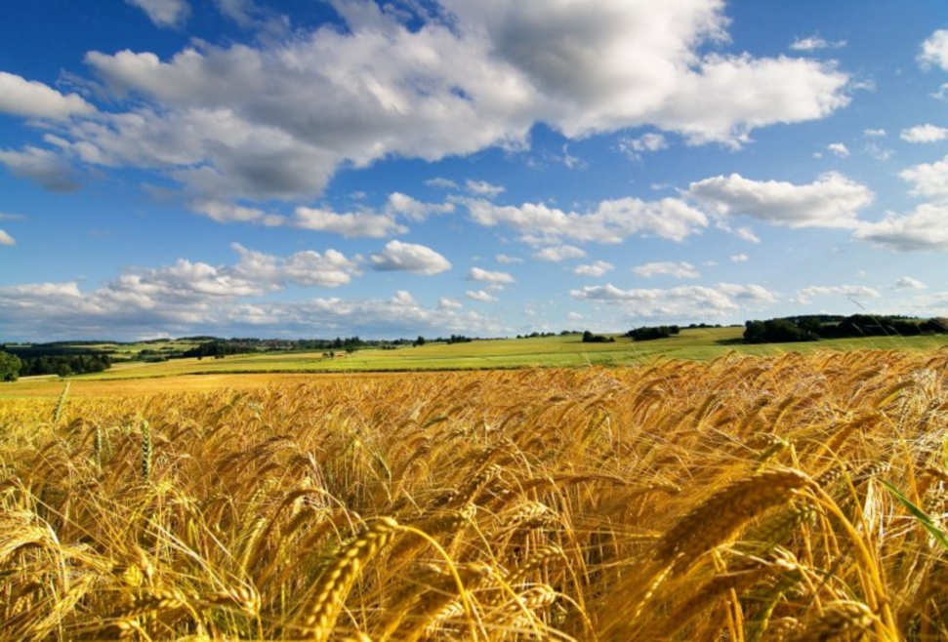
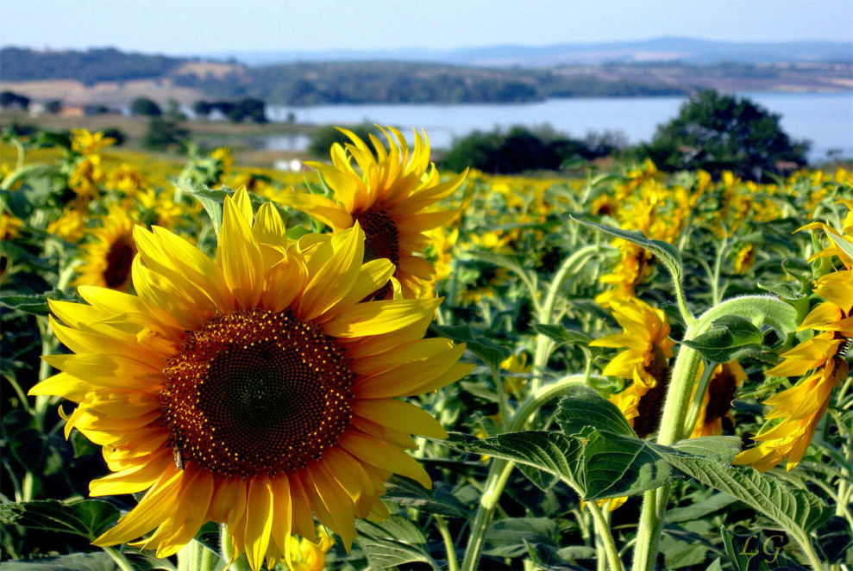
Богатства Краснодарского края

Slide 14
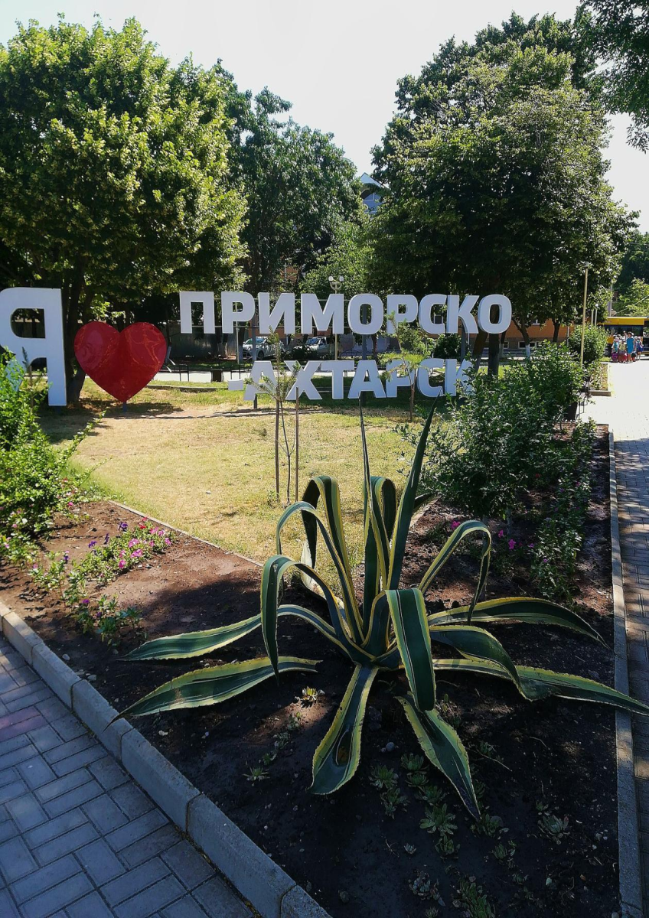
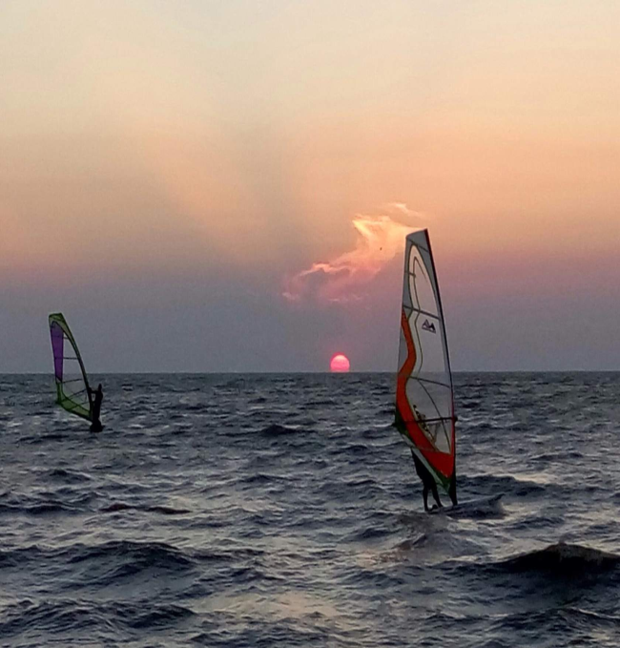
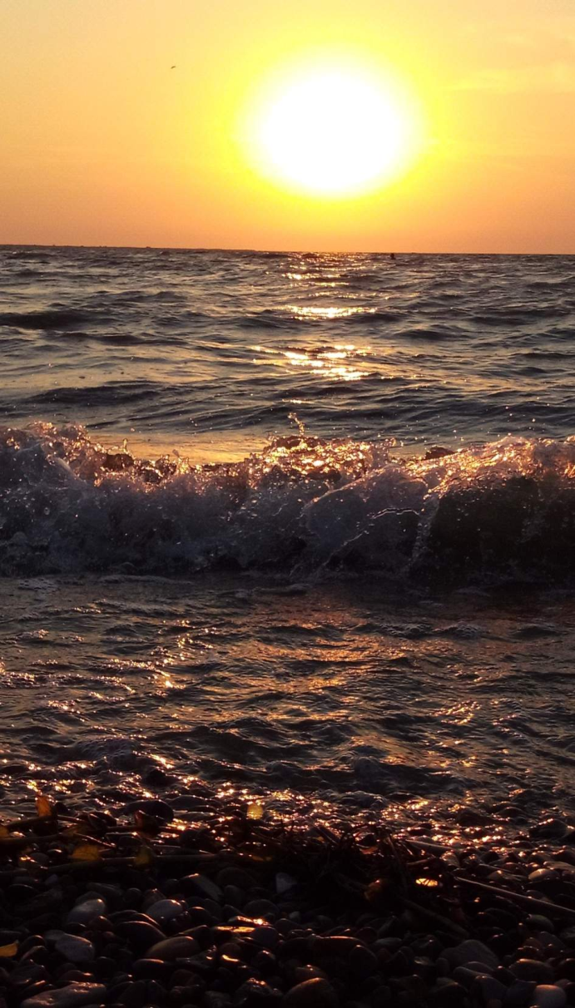
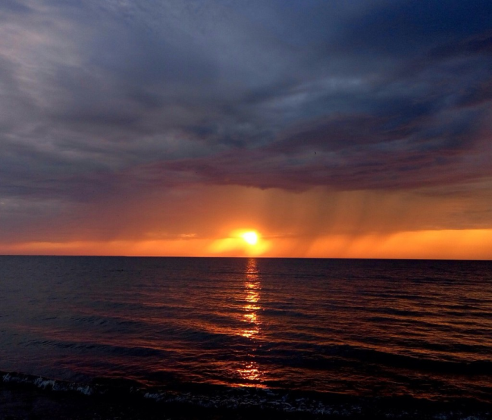
Я люблю свой край, свой район, свой город и хочу, чтобы они всегда оставались гостеприимными, солнечными, чистыми

Slide 15
Используемые источники
https://m-primahtarsk.ru/istoriya-primorsko-ahtarska/
https://ru.wikipedia.org/wiki/Краснодарский_край
https://www.mv.org.ua/news/132654-zhivotnyi_mir_priazovja.html
http://www.zoogeo365.ru/?id=4&sid=class&sstp=azovskogo_morya_severnoe_poberezhe&stp=area_taxon_photo&wclass=2
https://ru.wikipedia.org/wiki/Лотос
http://www.tutkrim.ru/animals/azov-animals.php
https://yandex.ru/images/search?text=приморско-ахтарск%20фото%20города&stype=image&lr=35&source=wiz

Slide 16
Спасибо за внимание!

